Slide 1
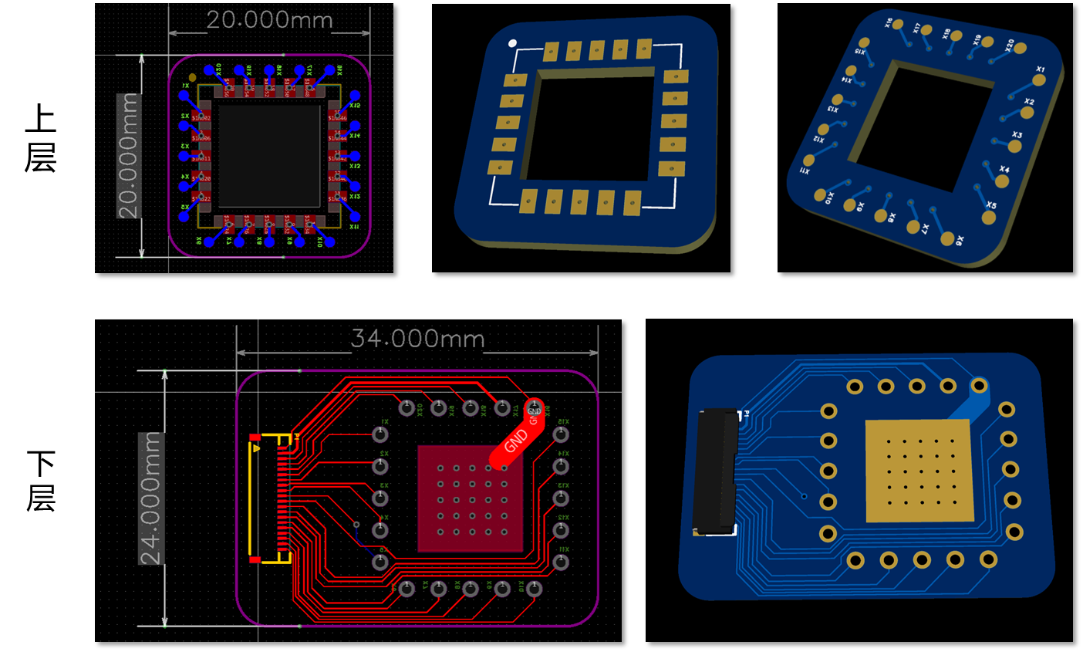
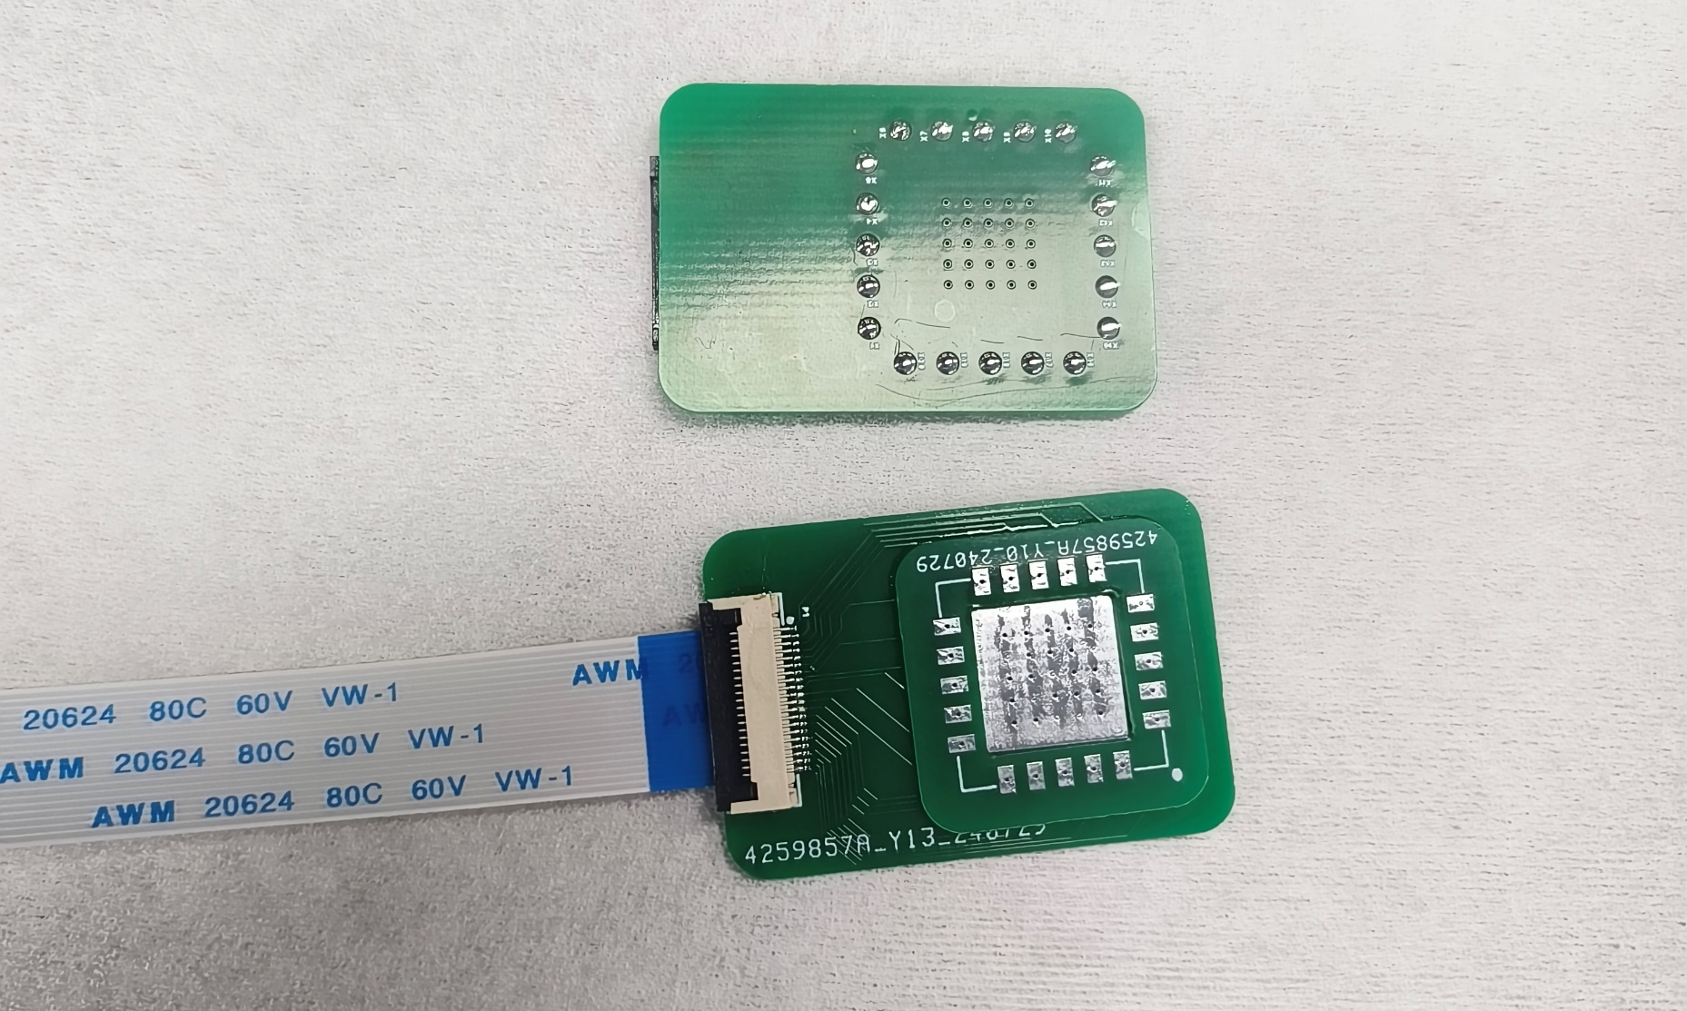
工作进展与计划
1、阅读文献，推导界面态公式
~ 《MOS Interface Physics, Process and Characterization》 （第一、第三章已看完）
~ Demystifying the role of channel region in two-dimensional transistors
~ Critical challenges in the development of electronics based on two-dimensional transition metal dichalcogenides
~ Transistor engineering based on 2D materials in the post-silicon era
…
2、绘制PCB，焊接接线盒，wire bonding
3、学习转移台使用，制备异质结构
4、读探针台代码、仪器手册
下周计划
1、wire-bonding PCB
2、界面态、陷阱电荷公式推导
3、制备异质结构并曝光

Slide 2
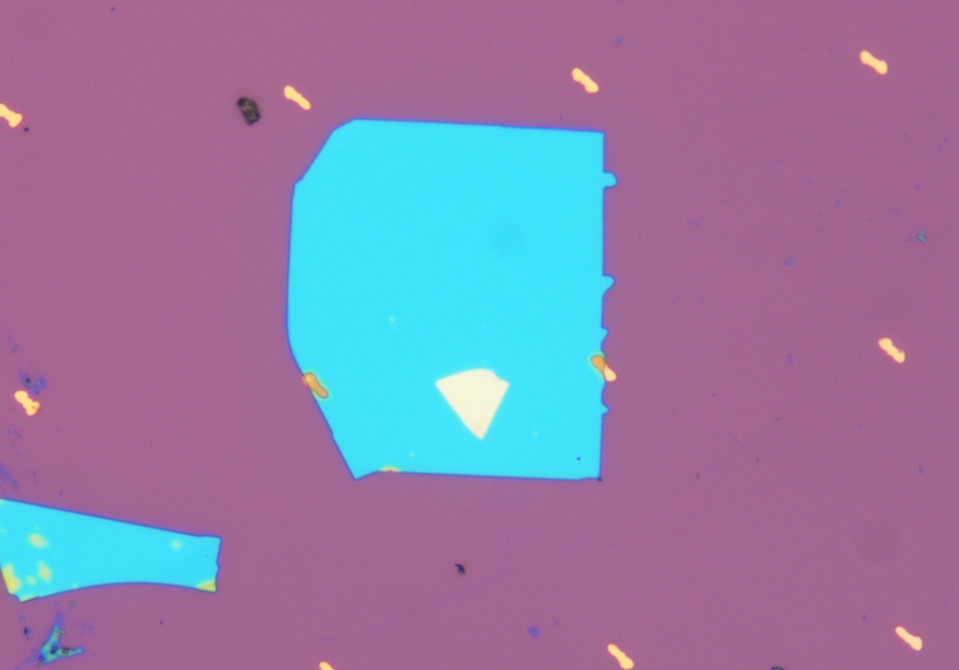
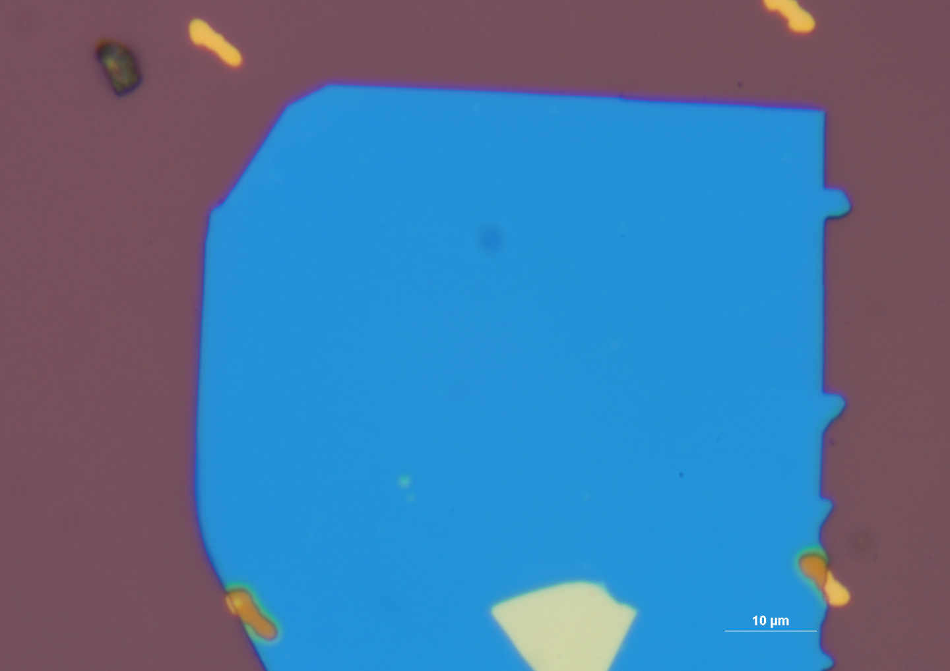
工作进展与计划
1、阅读文献，推导界面态公式
~ 《MOS Interface Physics, Process and Characterization》 （第一、第三章已看完）
~ Demystifying the role of channel region in two-dimensional transistors
~ Critical challenges in the development of electronics based on two-dimensional transition metal dichalcogenides
~ Transistor engineering based on 2D materials in the post-silicon era
…
2、绘制PCB，焊接接线盒，wire bonding
3、学习转移台使用，制备异质结构
4、读探针台代码、仪器手册
50x
下周计划
1、wire-bonding PCB
2、界面态、陷阱电荷公式推导
3、制备异质结构并曝光
100x

Slide 3
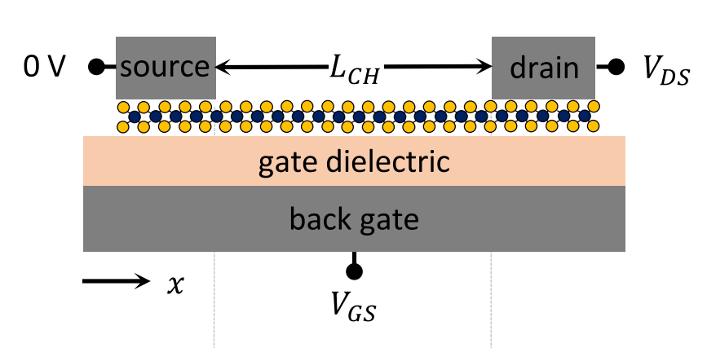
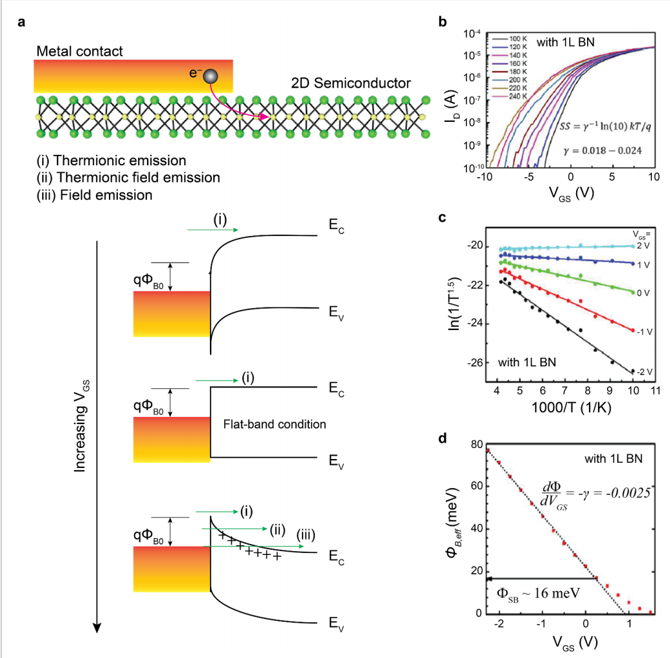
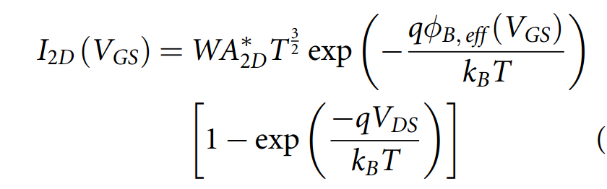
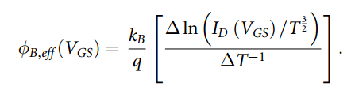
热激活法测量二维材料肖特基势垒
[1] Demystifying the role of channel region in two-dimensional transistors
[2] Electrical characterization of 2D materials-based field-effect transistors

Slide 4
热激活法测量二维材料肖特基势垒
Challenges：
~ 需要从热离子状态到隧道状态的明确过渡
由于阿伦尼乌斯方法依赖于正确识别平带电压，器件需要显示出从热控制状态到隧穿状态的明显转变。然而，由于陷阱、表面污染物引起的非均质掺杂和范德华隙等非理想性的存在，这种转变在2D器件中往往定义不清。
此外，对于掺杂触点，具有厚(>2 nm)隧道势垒的器件，以及层数较少(>5)的器件，由于触点下方沟道区域产生的高隧道电流，纯热离子电流的假设难以验证。
~ 较低温度下较弱的热离子电流
通常情况下，在二维材料中提取SBH的Arrhenius方法需要低于100 K的温度。
在这样的温度下，对于任何相当大的SBH (ϕBn > 100 meV)，热离子电流较小，
观测到的电流通常来自TFE或FE组分。
[1] Demystifying the role of channel region in two-dimensional transistors
[2] Electrical characterization of 2D materials-based field-effect transistors

Slide 5
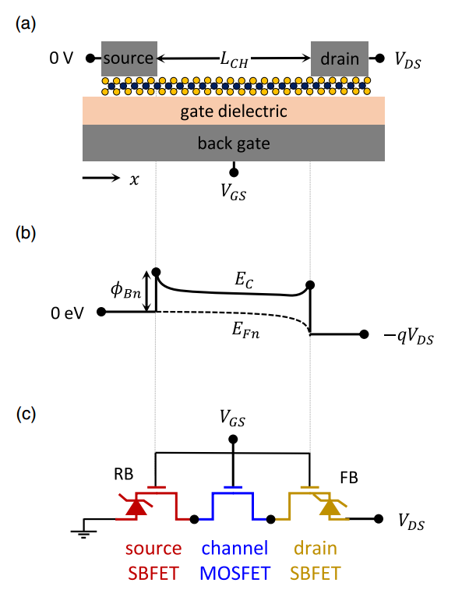
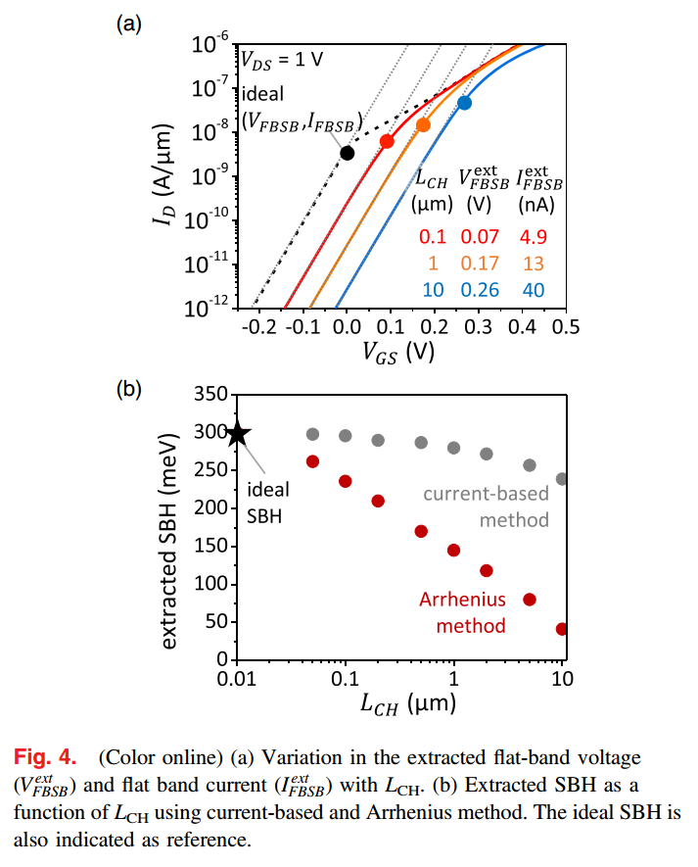
热激活法测量二维材料肖特基势垒
~ 在平带电压条件下，沟道电流占主导地位。
~ 当通道长度大于载流子的平均自由程时，back-scattering事件减少了载流子通过沟道区域的传输。
~ 需要制造具有较小沟道长度的器件以提取适当的SBH值。
[1] Demystifying the role of channel region in two-dimensional transistors
[2] Electrical characterization of 2D materials-based field-effect transistors

